Slide 1
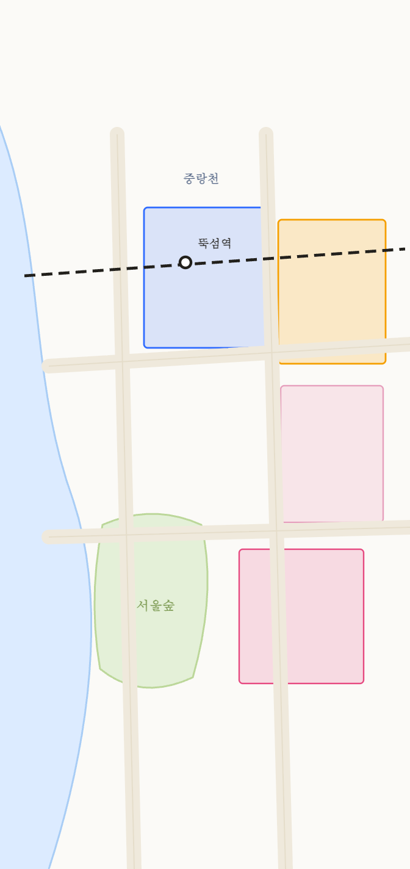


9:41
◗◗◗ 5G ▚▚
뉴진스 · 버니즈
IP 필터 ▾
D-2
땅 뺏어오기
주변 성지 6
스와이프하여 열기 ↑

Slide 2





9:41
◗◗◗ 5G ▚▚
✕
D-2
생일카페 · 성수동1가
어반소스 × 안유진 생일카페
실시간 점유율
경합
뉴진스 60%
40% 아이브
팬덤 기여 현황
과거 장소 이력
이 성지의 수호신
덕질마스터 · 15점
기여 1위
덕질마스터
럭키팬
15점
핀아
10점
8점
최근: [덕질마스터] +1점 기여 · 10분 전
이 성지에 내 팬덤 기여하기

Slide 3
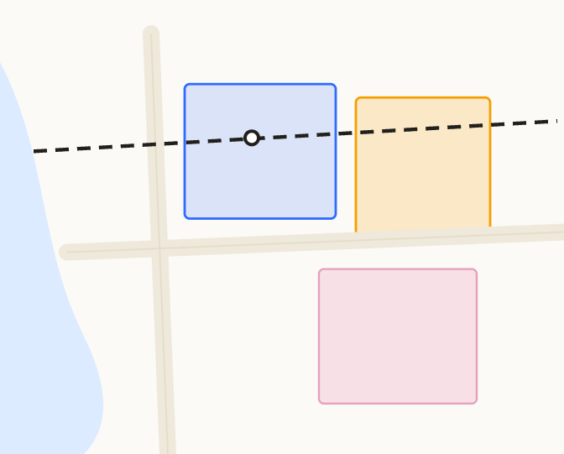
9:41
◗◗◗ 5G ▚▚
반경 200m 성지 6
거리순 ▾
IVE
어반소스 × 안유진 생일카페
80m · 생일카페 · D-2
60%
N
언더스탠드 카페
140m · 상설 성지
74%
ae
성수 연방극장 팝업
190m · 팝업스토어 · D-6
52%

Slide 4
9:41
◗◗◗ 5G ▚▚
IP 팬덤 필터
내 선호 IP
뉴진스 ✓
에스파
아이브
팬덤/아티스트 검색
인기 팬덤 순위
1
N
뉴진스 · 버니즈
▲1
점령 8구 · 성지 42
2
ae
에스파 · 마이
▼1
점령 7구 · 성지 38
3
IVE
아이브 · 다이브
–
점령 5구 · 성지 29
이 팬덤만 지도에 표시

Slide 5



9:41
◗◗◗ 5G ▚▚
새 성지 제보
✕
장소 유형
팝업스토어
생일카페
이벤트
귀속 팬덤
뉴진스 (NewJeans)
변경 ▾
상호명
어반소스 성수점
주소
카카오 검색
주소 검색으로 입력
운영 기간
07.20 (월) ~ 07.27 (월)
증빙 자료
영수증 첨부
현장 사진
제보 제출하기

Slide 6



9:41
◗◗◗ 5G ▚▚
✕
영수증 인증
영수증을 프레임 안에 맞춰주세요
갤러리
플래시 OFF

Slide 7
9:41
◗◗◗ 5G ▚▚
AI가 영수증을 읽고 있어요
평균 6초 · 자리를 떠나도 괜찮아요
추출 파이프라인
사업자번호
✓ 211-88-*****
결제 일시
✓ 07.22 14:03
결제 금액
읽는 중…
승인번호
대기
2/4 필드 추출 완료 · 58%

Slide 8




9:41
◗◗◗ 5G ▚▚
인증 완료!
마포구 뉴진스 점유율이 +0.4% 상승했습니다!
새 뱃지 획득 · 마포구 수호신
이번 주 마포구 인증 1위를 지키고 있어요
뉴진스 62.6 → 63.0%
아이브 37.0%
지도에서 내 땅 확인
승리 카드 공유

Slide 9


9:41
◗◗◗ 5G ▚▚
꼼꼼히 확인하고 있어요
AI가 판단하기 어려운 영수증이라 10분 내로 관리자 확인 후 반영됩니다
검수 대기열
내 앞에 3건
결과는
푸시로 알려드려요 · 승인 시 점유율 자동 반영
확인했어요

Slide 10

9:41
◗◗◗ 5G ▚▚
인증이 반려됐어요
반려 사유
영수증 최신성 만료 — 결제일이 7일을 초과했어요 (07.11 결제)
· 방문 후 7일 이내 영수증만 인정돼요 · 같은 영수증은 한 번만 사용할 수 있어요
다시 촬영하기
이의 신청하기

Slide 11


FANDOM CONQUEST
2026.07.22
역전의 주역
마포구를 뉴진스 가 탈환했다!
덕질마스터의 인증 1건으로 뒤집힘
마포구 점유율
▲ +0.4%
49.8%
→
50.2%
뉴진스 50.2
아이브 49.8
덕
덕질마스터
N
마포구 수호신 · 인증 43건
#팬덤땅따먹기 #마포구탈환
fandom.app

Slide 12



9:41
◗◗◗ 5G ▚▚
전황 보드
● LIVE 잠정
52
58
49
53
은평
강북
노원
중랑
63
55
67
51
마포
성북
성동
광진
51
50
61
–
강서
관악
강남
중립
뉴진스 8구
에스파 7구
아이브 5구
치열한 경합구 Top 3
노원구
관악구
광진구
격차 0.8%p
격차 1.2%p
격차 2.1%p
실시간 뒤집힘 타임라인
성동구 → 뉴진스 탈환
덕질마스터 인증 1건으로 역전 · 2분 전
노원구 → 아이브 우세 전환
경합 진입 · 14분 전
마포구 → 뉴진스 수성
격차 13.4%p로 확대 · 1시간 전
지도
전황
인증
랭킹
MY

Slide 13
9:41
◗◗◗ 5G ▚▚
랭킹
누적 개인 랭킹
팬덤 영토 랭킹
덕
럭
핀
덕질마스터
럭키팬
인증 43건
인증 38건
1
핀아
2
인증 31건
3
4
모
모찌언니
29건
5
토
토끼굴지기
27건
#12
나
나 · 버니즈덕후
24건
상위 4% · 이번 주 ▲3
지도
전황
인증
랭킹
MY

Slide 14








9:41
◗◗◗ 5G ▚▚
‹
개인 기여도 상세
덕
덕질마스터
메인 팬덤: 뉴진스 · 가입 D+45일
42
#12
2
누적 인증
개인 랭킹
수호신 칭호
주요 구별 우리 팬덤 기여 지분율
마포구
내 지분 18.2%
성동구
내 지분 11.6%
서대문구
내 지분 6.4%
수호신 뱃지 수집함 (4/5)
마포구 수호신
영토 개척자
역전의 주역
순례자
???

Slide 15

9:41
◗◗◗ 5G ▚▚
팬덤 땅따먹기
우리들의 성지, 우리의 색으로
v0.1.0

Slide 16

9:41
◗◗◗ 5G ▚▚
3초 만에 시작하기
내 팬덤의 땅을 넓히러 가볼까요?
카카오로 계속하기
G
구글로 계속하기
애플로 계속하기
로그인 시 서비스 약관에 동의하게 됩니다

Slide 17
9:41
◗◗◗ 5G ▚▚
서비스 이용을 위해 동의가 필요해요
✓
전체 동의
✓
[필수] 서비스 이용 약관
›
✓
[필수] 위치 기반 서비스 약관
›
✓
[필수] 개인정보 처리 방침
›
[선택] 이벤트 & 혜택 알림 수신
›
동의하고 계속하기

Slide 18




9:41
◗◗◗ 5G ▚▚
어떻게 불러드릴까요?
닉네임
중복 확인
버니즈덕후
✓ 사용할 수 있는 닉네임이에요
기본 프로필 캐릭터
다음

Slide 19
9:41
◗◗◗ 5G ▚▚
어느 팬덤으로 싸우시겠어요?
팬덤/아티스트 검색
N
뉴진스 · 버니즈
대표
메인 팬덤 ◉
ae
에스파 · 마이
응원 팬덤 ☑
IVE
아이브 · 다이브
응원 팬덤 ☐
찾는 IP가 없나요? 직접 신청하기
이 팬덤으로 시작하기

Slide 20



9:41
◗◗◗ 5G ▚▚
입덕 완료!
버니즈덕후
뉴진스 · 버니즈 소속
1
지도에서 우리 팬덤 성지를 찾고
2
방문 영수증으로
인증하면
3
그 땅이 우리 팬덤 색으로 물들어요
지도 진입하기

Slide 21





9:41
◗◗◗ 5G ▚▚
MY
버니즈덕후
편집 ›
뉴진스 · 가입 D+45일
42
4
3곳
인증 성공
획득 뱃지
점령 기여
수호신 뱃지 수집함
4/5
마포 수호신
개척자
역전의주역
순례자
???
선호 팬덤 관리
›
인증 내역 히스토리
›
알림 설정
›
공지사항 · 문의
›
지도
전황
인증
랭킹
MY

Slide 22
9:41
◗◗◗ 5G ▚▚
‹
선호 팬덤 관리
메인 팬덤은 7일에 한 번만 변경할 수 있어요
최근 변경: 07.10 · 다음 변경 가능일 07.24
팬덤/아티스트 검색
대표 메인 팬덤 (1개)
N
뉴진스 · 버니즈
대표
ae
에스파 · 마이
응원 팬덤 (다중 선택)
✓
IVE
아이브 · 다이브
07.24부터 변경 가능

Slide 23

9:41
◗◗◗ 5G ▚▚
‹
인증 내역
전체 42
승인 38
대기 1
반려 3
어반소스 × 안유진 생일카페
승인
07.22 14:03 · 성동구 · 기여 +0.4%
언더스탠드 카페
검수 대기
07.22 11:20 · 성동구 · 10분 내 결과 예정
성수 연방극장 팝업
반려
사유: 영수증 최신성 만료 (7일 초과)
다시 인증하기
무신사 테라스 팝업
승인
07.19 16:44 · 마포구 · 기여 +0.4%

Slide 24


9:41
◗◗◗ 5G ▚▚
알림
모두 읽음
성동구 점령지가 역전당했어요!
에스파가 1위를 가져갔어요 · 방금
언더스탠드 카페 거점이 위태로워요!
2위와 격차 4.2%p · 12분 전
수호신 칭호가 위협받고 있어요!
럭키팬이 1건 차이로 추격 중 · 1시간 전
영수증 인증 승인 (+0.4% 기여)
어반소스 × 안유진 생일카페 · 3시간 전
[신규 성지] 새로운 거점 오픈!
뉴진스 팝업이 성수에 등록됐어요 · 어제

Slide 25
9:41
◗◗◗ 5G ▚▚
‹
설정
계정
연결된 계정
카카오 ›
프로필 관리
›
서비스
푸시 알림 세부 설정
›
위치 서비스
언어
한국어 ›
기타
공지사항
›
버전 정보
v0.1.0
로그아웃
›

Slide 26

9:41
◗◗◗ 5G ▚▚
‹
푸시 알림 설정
영토전 게임 알림
영토 뒤집힘 알림
내 점령 구 역전 시 · 30분 쿨다운
성지 방어 & 수호신 알림
격차 5%p 이하 · 칭호 추격 시
인증 & 활동 알림
영수증 검수 결과 알림
수동 검수 승인/반려 판정 시
혜택 & 마케팅 알림
신규 성지 & 이벤트 소식
마케팅 수신동의 연동 · 야간 미발송
야간(21시~08시)에는 마케팅 푸시가 발송되지 않아요. 게임 알림은 실시간으로 전달됩니다.

